Slide 1


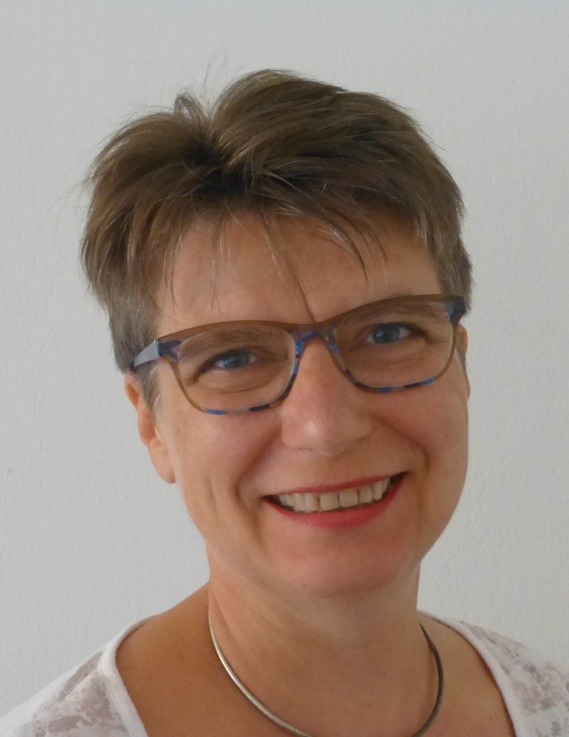










Compétences
4Organiser le suivi d un montage de projet
ou d’activité
4 En accompagner l’analyse & suivi marketing, commercial , publicitaire, budgétaire
4En soutenir la présentation & la promotion
4Orienter vers les organismes et financeurs
nécessaires au projet/activité
4Négocier un contrat/partenariat
4Coordonner une équipe ou des services
4Animer un groupe avec des supports numériques en présentiel ou à distance
4Conduire des démarches d’évolution professionnelle ou de besoins de formation
Coordinatrice Projet / Formatrice
Autres Savoir-faire
4 Connaissance des structures TPE, PME, chaebol, association , scoop
4Coordonner & animer une action évènementielle
4Concevoir & animer une action de formation
4 S’investir et apprendre rapidement
4 Engagement associatif (Solidarité Nouvelle Face au Chômage CIDISol)
  4 Anglais professionnel
Myriam DUBOIS
06 87 84 18 35
duboismyriam06130@gmail.com
Mobile - véhicule permis B
Appt 624 – 42 chemin de St Marc 06130 Grasse
Savoir-être
Assesfirst 2019
Adaptable
Fédératrice
Empathique
Persévérante
Dynamique
Expériences
4Depuis Dec 2020 : Pôle formation SCIC T.E.T.R.I.S – 06
  Certification Qualiopi . Mise en place Logiciel métier
  Développement formation
  4Jan- mai 2020 : Formatrice /coach ESCCOM– 06
  Pitch de présentation VSI, technique recherche emploi.
  Hygiène Sécurité Environnement sur groupe de 5 à 15 pers
42013 à mi 2019 : Entrepreneure Salariée Scoop Elan Créateur
Compoz’Nature – 35
Conférencière, atelier , groupe de paroles et formations
sur les alternatives de la protection et hygiène de l’intime
42010-2012 : Consultante Recycl’Nature - 35
Etude faisabilité d’un biocomposite Malésien pour la France.
42006 à 2009 : Educatrice jeunes enfants chez des privés – 35
42005 : Adjointe direction Mayotte Formation – 976
Formation aux bases de la bureautique et du français
Outils numériques
4Autres outils : Genial.ly,Zoom , Jitsi, Hangouts
Formations
42019 : Formatrice Professionnelle Adulte
Niveau 5 Europe ( Bac +2 ) - Prom’hôte/Ifitel- St Raphaël 83
42012 : Cartes heuristiques et techniques de mémorisation
par Laurent Pavageau - Rennes 35
42010 et 2011 : Communication Non Violente - Niveau I à III
Communiquer avec bienveillance - Rennes 35
42008 : L’enfant marcheur selon M. Montessori 0 ~3 ans
Crelam - Rennes 35
41987 : Technicienne du Commerce et Gestion des Entreprises
Niveau 5 ( Bac + 2 ). Major de promotion.
Ecole de la Chambre de Commerce et d’Industrie - Melun 77
Centres d’intérêts
Environnement / Santé
Voyages Développement de l’individu Yoga
41989 à 2004 : Responsable Produits Marketing Samsung – 93
Lancement/gestion de 9 gammes électronique grand public en France
Mise en place du service de Supply Chain produits blancs
Formation équipes commerciales et centrales clients.

